Slide 1


Universidade Estadual de Santa Cruz
Programa de Iniciação à Docência - PID, Edital N° 54/2025 Ciência da Computação
Projeto de ensino:
Atividades Maker para Alunos do Ensino Médio Atividade 6A - Buzzer
Autor: Isaque Silva Passos Ribeiro
Colaborador: Gabriel Lucas de Oliveira César
01
Title
Bahia
2025

Slide 2
Sumário
3
5
6
A campainha
Lista dos materiais
A simulação
O código
‹#›

Slide 3
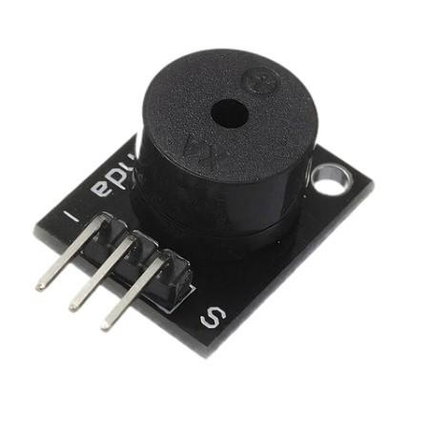

A campainha: lista dos materiais
O buzzer é um componente eletrônico que emite um sinal sonoro quando solicitado. Este será o componente principal desta atividade.

Slide 4


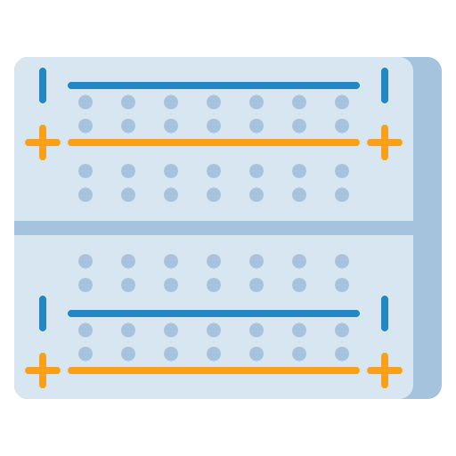
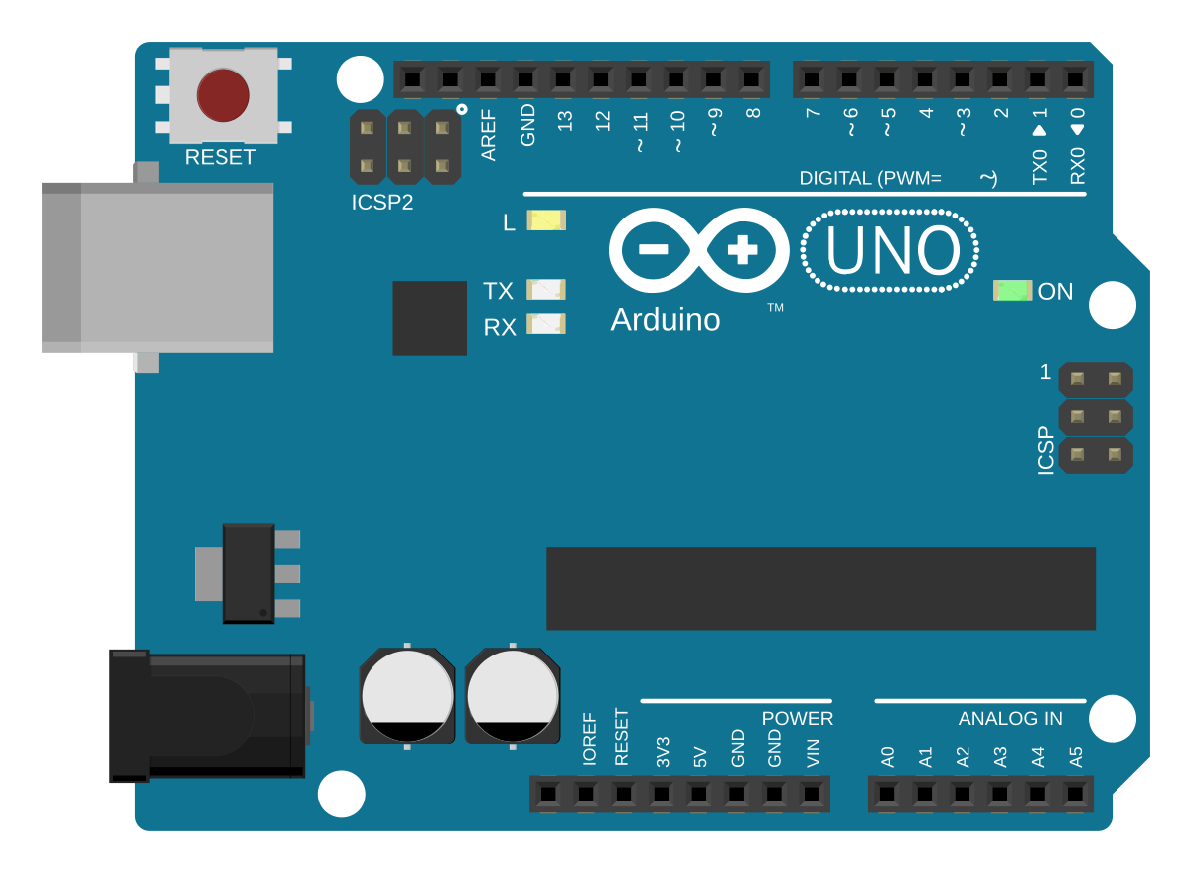

A campainha: lista dos materiais
Além de um buzzer, precisaremos de:
Notebook;
Arduino UNO R3 + Cabo USB A/B.
Protoboard;
2 jumpers macho x macho;

Slide 5
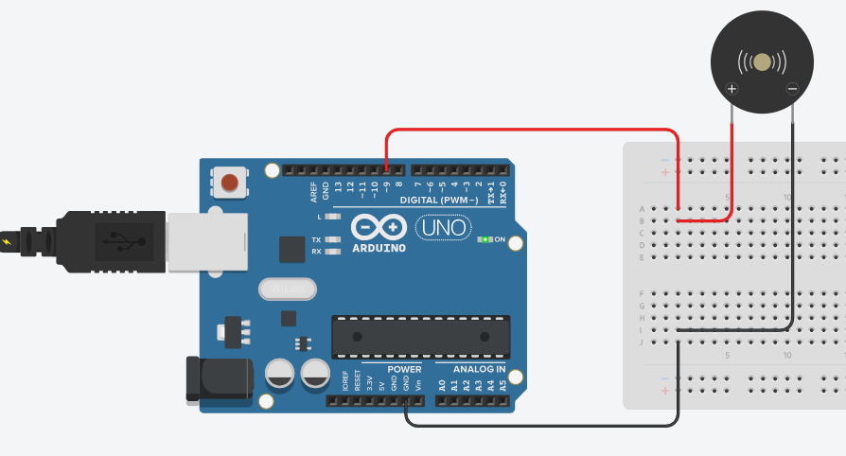
A campainha: Simulação

Slide 6
A campainha: Código
#define BUZZER 9
void setup() {
pinMode(BUZZER, OUTPUT);
}
void loop() {
int nota_do = 131;
int nota_re = 147;
int nota_mi = 165;
int nota_fa = 174;
int nota_sol = 196;
int nota_la = 220;
int nota_si = 246;
int nota_do3 = 262;
/* A funcao "tone" reproduz um sinal
de uma certa frequencia no pino do buzzer. */
tone(BUZZER, nota_do); delay(500);
tone(BUZZER, nota_re); delay(500);
tone(BUZZER, nota_mi); delay(500);
tone(BUZZER, nota_fa); delay(500);
tone(BUZZER, nota_sol); delay(500);
tone(BUZZER, nota_la); delay(500);
tone(BUZZER, nota_si); delay(500);
tone(BUZZER, nota_do3); delay(500);
noTone(BUZZER); delay(500);
}

Slide 7
Referência
OLIVEIRA, Marcelo Eduardo de; SOUZA, Matheus Fernando Lima Zuccherelli de; LIBERA, Giovanni Polette Dalla; OLIVEIRA, Renata Lima Zuccherelli de; TECH, Adriano Rogério Bruno. Introdução à Robótica Educacional com Arduino – Hands On!: Iniciante. Pirassununga: Faculdade de Zootecnia e Engenharia de Alimentos da USP, 2020. Disponível em: <https://www.livrosabertos.abcd.usp.br/portaldelivrosUSP/catalog/book/483>. Acesso em: 21 mar. 2025.

Slide 8
Agradecemos pela atenção!

